Slide 1

Pruebas de hipótesis
Análisis cuantitativo

Slide 2

Pruebas a datos categóricos

Slide 3
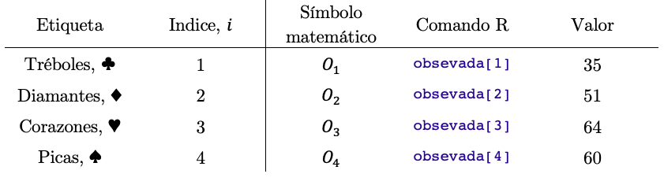
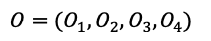
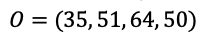
Datos categóricos
Nominales
Ejemplo: cartas

Slide 4
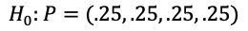
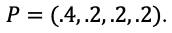
Hipótesis nula
Investigación: Las personas no eligen sus cartas al azar
No necesariamente tiene que ser así. Ejemplo: mazo con el doble de tréboles
Todas deben ser positivas y sumar 1

Slide 5
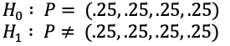
Hipótesis alternativa
Lo que realmente nos interesa es demostrar que las probabilidades involucradas no son todas idénticas (es decir, las elecciones de las personas no fueron completamente aleatorias)
Guardamos el vector en R

Slide 6
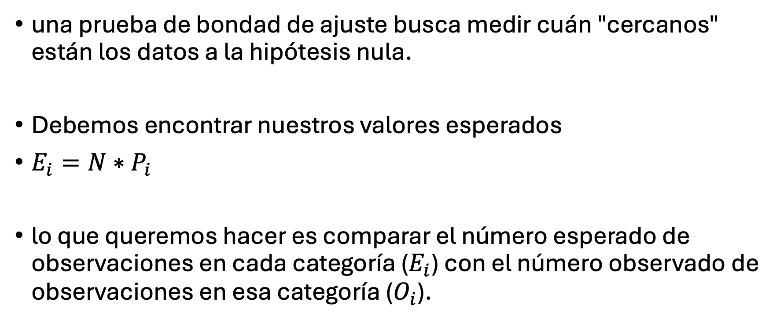
Prueba de bondad de ajuste
una prueba de bondad de ajuste busca medir cuán "cercanos" están los datos a la hipótesis nula.
Debemos encontrar nuestros valores esperados
$E_{i}=N∗P_{i}$
lo que queremos hacer es comparar el número esperado de observaciones en cada categoría ($E_{i}$) con el número observado de observaciones en esa categoría ($O_{i}$).

Slide 7
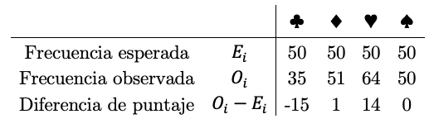
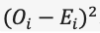
Prueba bondad de ajuste
Es claro que se eligen más corazones que tréboles
Y es tan malo que la nula prediga muchas observaciones como que prediga pocas. Para quitar los negativos

Slide 8
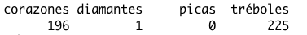
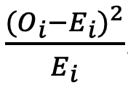
Prueba bondad de ajuste
Ahora tenemos valores grandes cuando la predicción es muy mala y pequeños cuando la predicción es buena
Calculamos el error (qué tanto error cometió la nula en su predicción)

Slide 9
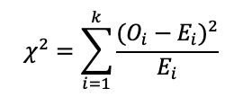
Estadístico de bondad de ajuste
K: número total de categorías
Si queremos rechazar la hipótesis nula vamos a necesitar un valor grande de chi-cuadrado
¿Es 8.44 suficientemente grande como para rechazar la hipótesis nula?

Slide 10

Distribución muestral
Para saber con qué valor rechazamos la hipótesis nula necesitamos encontrar la distribución muestral de para chi-cuadrado si la H0 fuera cierta
Si la hipótesis nula es cierta, es el azar quién toma la decisión de qué carta elegir
Por lo tanto, si la hipótesis nula es cierta estos datos tienen una distribución binomial
La distribución binomial se parece a una normal cuando N es grande

Slide 11
Prueba a la hipótesis nula
Una estrategia bastante sensata sería decir que hay algún valor crítico, de modo que si $χ^{2}$ es mayor que el valor crítico, rechazamos el valor nulo; pero si $χ^{2}$ es menor que este valor, no rechazamos el valor nulo.
Debemos encontrar nuestra región de rechazo
la prueba de bondad de ajuste de chi-cuadrado es siempre una prueba unilateral
Si queremos que nuestra prueba tenga un nivel de significación de $α =.05$ (es decir, estamos dispuestos a tolerar una tasa de error Tipo I del 5%), entonces tenemos que elegir nuestro valor crítico para que haya solo un 5% de probabilidad que $χ^{2}$ pueda llegar a ser tan grande si la hipótesis nula es cierta

Slide 12
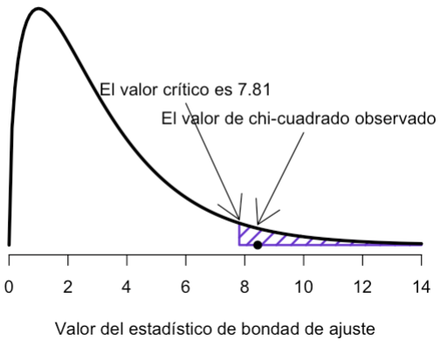
Determinar región de rechazo
Queremos el percentil 95 de la distribución muestral.
¿Rechazamos?

Slide 13
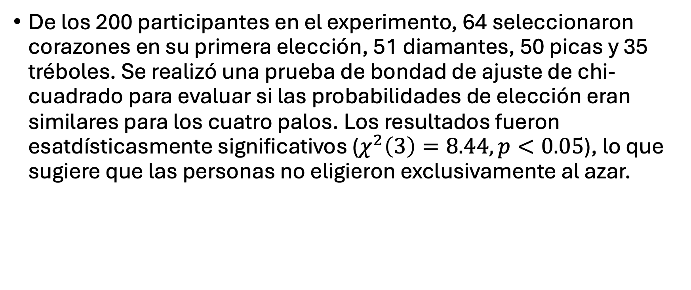
Cómo informar los resultados de la prueba
De los 200 participantes en el experimento, 64 seleccionaron corazones en su primera elección, 51 diamantes, 50 picas y 35 tréboles. Se realizó una prueba de bondad de ajuste de chi-cuadrado para evaluar si las probabilidades de elección eran similares para los cuatro palos. Los resultados fueron esatdísticasmente significativos ($χ^{2}\left(3\right)=8.44, p<0.05$), lo que sugiere que las personas no eligieron exclusivamente al azar.

Slide 14
Tips
La prueba estadística está precedida por estadística descriptiva
La descripción de los resultados indica cuál es la hipótesis nula que se está probando
Se incluye un "bloque de estadísticas”
Los resultados son interpretados

Slide 15
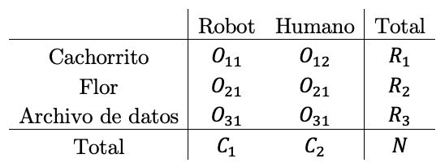
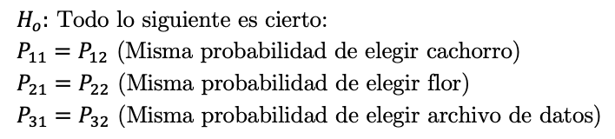
La prueba x2 de independencia (o asociación)
hipótesis nula: "los humanos y los robots responden la pregunta de la misma manera"

Slide 16
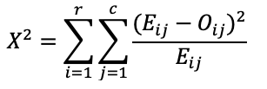
Cálculo de frecuencias esperadas
Probabilidad de elegir independientemente de la especie
$E_{ij}=C_{j}∗P_{i}$
Estimar Pi
$\hat{P_{i}}=\frac{R_{i}}{N}$
Frecuencia esperada
$E_{ij}=\frac{R_{i}∗C_{j}}{N}$

Slide 17
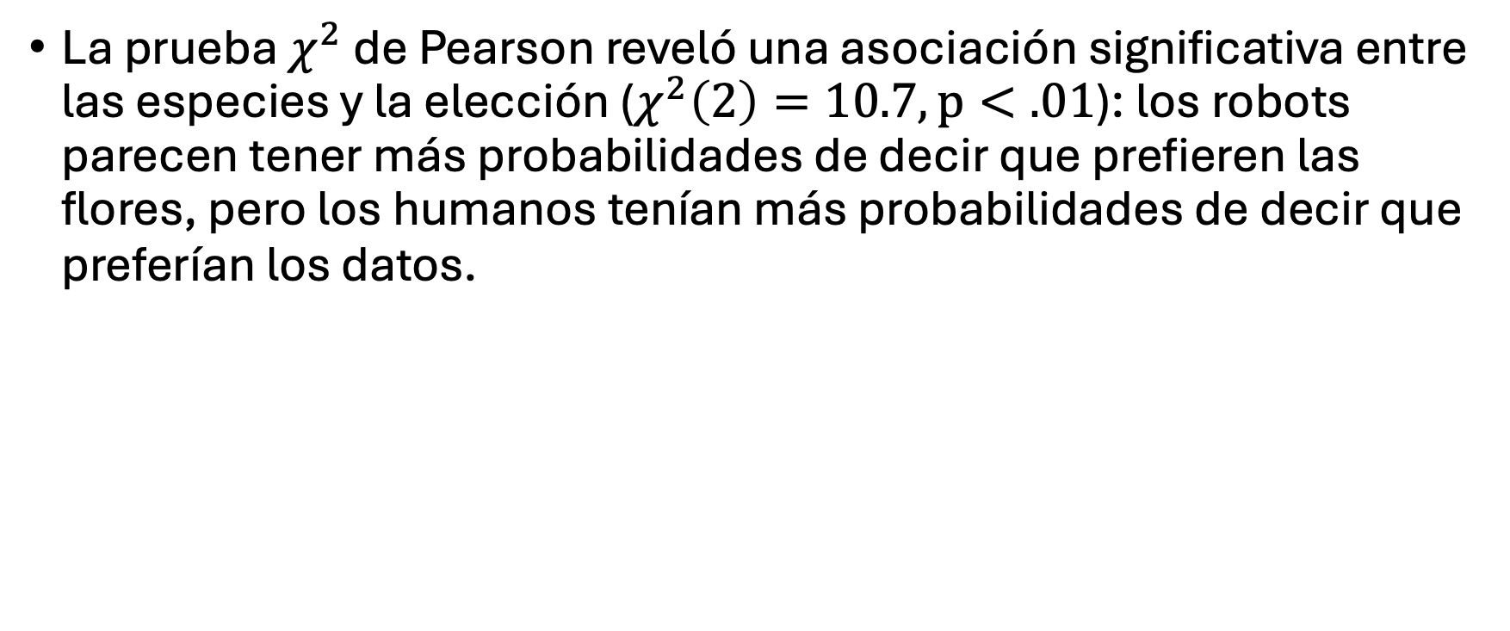
Describir los resultados
La prueba $χ^{2}$ de Pearson reveló una asociación significativa entre las especies y la elección ($χ^{2}\left(2\right)=10.7, p<.01$): los robots parecen tener más probabilidades de decir que prefieren las flores, pero los humanos tenían más probabilidades de decir que preferían los datos.

Slide 18

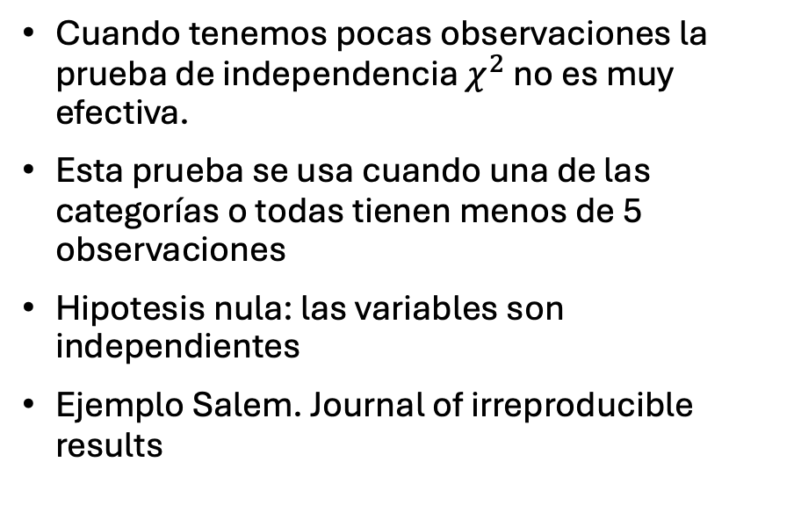
Prueba exacta de fisher
Cuando tenemos pocas observaciones la prueba de independencia $χ^{2}$ no es muy efectiva.
Esta prueba se usa cuando una de las categorías o todas tienen menos de 5 observaciones
Hipotesis nula: las variables son independientes
Ejemplo Salem. Journal of irreproducible results

Slide 19
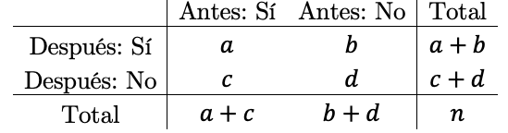
Prueba de McNemar
Se utiliza más para diseños de antes y después
Hipótesis: Si el valor de una variable es independiente de la otra, se esperaría que las proporciones de pasar negativo a positivo fuesen iguales a las de pasar de positivo a negativo.
Esto significa que $p_{c}+p_{d}=p_{b}+p_{d}$; lo que queda como $p_{c}=p_{b}$.
Hipótesis nula: $p_{c}=p_{b}$
Hipótesis alternativa: $p_{c}≠p_{b}$

Slide 20
Prueba McNemar
Se calcula con esta ecuación
$$X^{2}=\frac{{(\left|b−c\right|−0.5)}^{2}}{b+c}$$
Ejemplo: PPGA

Slide 21

Pruebas a datos continuos

Slide 22
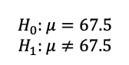
Prueba z para una muestra
Es la prueba z más simple
Sigue una distribución normal en su hipótesis nula
Evalúa la media de una población normalmente distribuida con varianza conocida
Hipótesis nula y alternativa
Supuestos adicionales
Las calificaciones se distribuyen normalmente.
Se sabe que la verdadera desviación estándar de estos puntajes σ es 9.5.

Slide 23
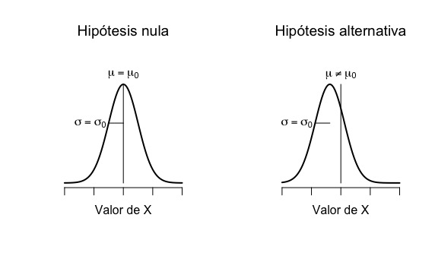
Hipótesis en forma gráfica

Slide 24
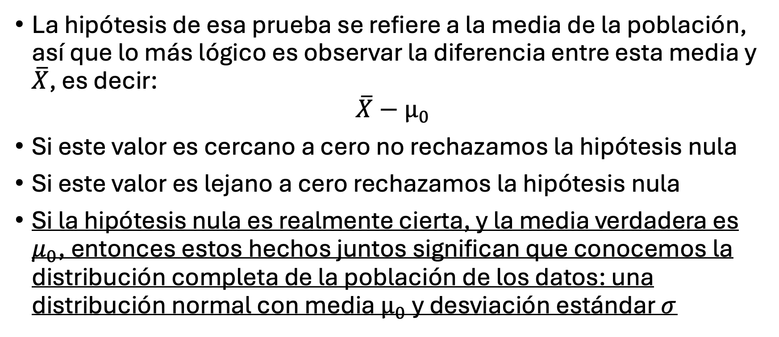
¿Cómo probamos esas hipótesis?
La hipótesis de esa prueba se refiere a la media de la población, así que lo más lógico es observar la diferencia entre esta media y $\overline{X}$, es decir:
$${\overline{X}−µ}_{0}$$
Si este valor es cercano a cero no rechazamos la hipótesis nula
Si este valor es lejano a cero rechazamos la hipótesis nula
Si la hipótesis nula es realmente cierta, y la media verdadera es $μ_{0}$, entonces estos hechos juntos significan que conocemos la distribución completa de la población de los datos: una distribución normal con media $µ_{0}$ y desviación estándar $σ$

Slide 25
¿Cómo probamos la hipótesis?
Es decir que
$$X\sim Normal(μ_{0},{ σ}^{2})$$
El error estándar de la media que sería la desviación de la distribución de muestreo es
$$SE\left(\overline{X}\right)=\frac{σ}{\sqrt{N}}$$
Es decir que si la hipótesis nula es cierta tendríamos que
$$\overline{X}\sim Normal(μ_{0},SE\left(\overline{X}\right))$$

Slide 26
¿Cómo probamos la hipótesis?
Truco: convertir la media muestral $\overline{X}$ en una puntuación estándar
$$z_{\overline{X}}=\frac{\overline{X}−μ_{0}}{SE(\overline{X})}$$
Es decir
$$z_{\overline{X}}=\frac{\overline{X}−μ_{0}}{σ/\sqrt{N}}$$
Con lo que tendríamos
$$z_{\overline{X}}\sim Normal(0, 1)$$
Y si recuerdan las regiones críticas de z siempre son las mismas independentemente de los parámetros de la población.

Slide 27
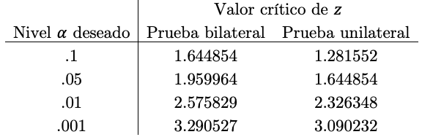
Valores más usados

Slide 28
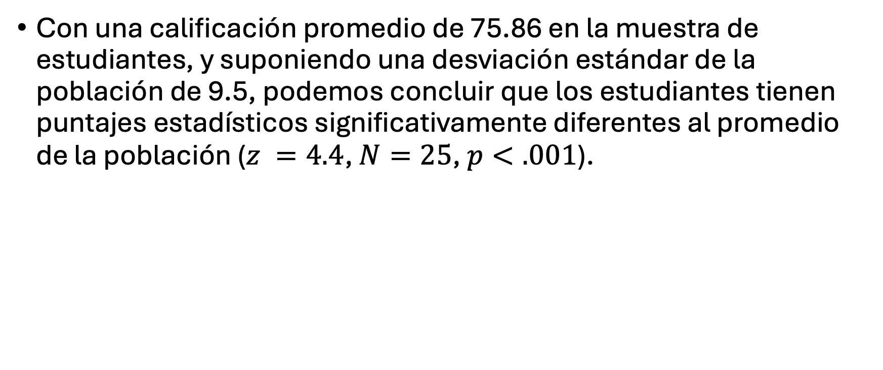
Cómo informar el resultado
Con una calificación promedio de 75.86 en la muestra de estudiantes, y suponiendo una desviación estándar de la población de 9.5, podemos concluir que los estudiantes tienen puntajes estadísticos significativamente diferentes al promedio de la población ($z =4.4$, $N=25$, $p<.001$).

Slide 29
Supuestos de la prueba z
Normalidad
Independencia
Desviación estándar conocida

Slide 30
Prueba t para una muestra
No conocemos la desviación estándar de la población
Conocemos la desviación estimada $\hat{σ}=10.04$

Slide 31
Prueba t para una muestra
El estadístico se calcula así
$$t=\frac{\overline{X}−μ}{\hat{σ}/\sqrt{N}}$$
Lo único que cambia es que reemplazmos la desviación estándar conocida $σ$ por la estimación $\hat{σ}$
Y si esta estimación se ha construido a partir de $N$ observaciones, entonces la distribución de muestreo se convierte en una distribución $t$ con $N−1$

Slide 32
Grados de libertad

Slide 33

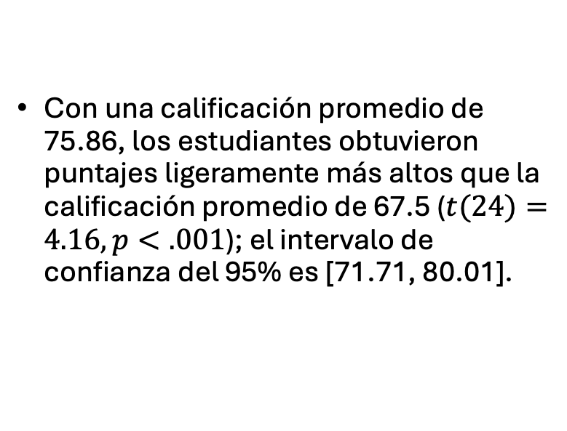
Descripción de resultados
Con una calificación promedio de 75.86, los estudiantes obtuvieron puntajes ligeramente más altos que la calificación promedio de 67.5 ($t(24)=4.16, p<.001$); el intervalo de confianza del 95% es [71.71, 80.01].

Slide 34

Supuestos
Normalidad
Independencia

Slide 35
Prueba t para muestras independientes (Student)
Supongamos que tenemos dos muestras con medias diferentes
Queremos saber si estas dos medias son significativamente diferentes
el objetivo es determinar si dos "muestras independientes" de datos se extraen de poblaciones con la misma media (la hipótesis nula) o diferentes medias (la hipótesis alternativa).
Cuando decimos muestras "independientes", lo que realmente queremos decir aquí es que no hay una relación especial entre las observaciones en las dos muestras

Slide 36
Prueba t para muestras independientes
Hipótesis
$${H_{0}: μ}_{1}=μ_{2}$$
$${H_{1}: μ}_{1}≠μ_{2}$$
Con lo que para construir la prueba vamos observar si la diferencia entre las medias es cero
$$μ_{1}−μ_{2}=0$$
si la hipótesis nula es verdadera, entonces esperaríamos que ${\overline{X}}_{1}−{\overline{X}}_{2}$ sea bastante cercano a cero, pero de nuevo ¿qué tan cerca debería estar de cero?

Slide 37
Cálculo del estadístico t
Después de un poco de matemática
$$t=\frac{{\overline{X}}_{1}−{\overline{X}}_{2}}{SE\left({\overline{X}}_{1}−{\overline{X}}_{2}\right)}$$
En este caso los grados de libertad son $N−2$

Slide 38

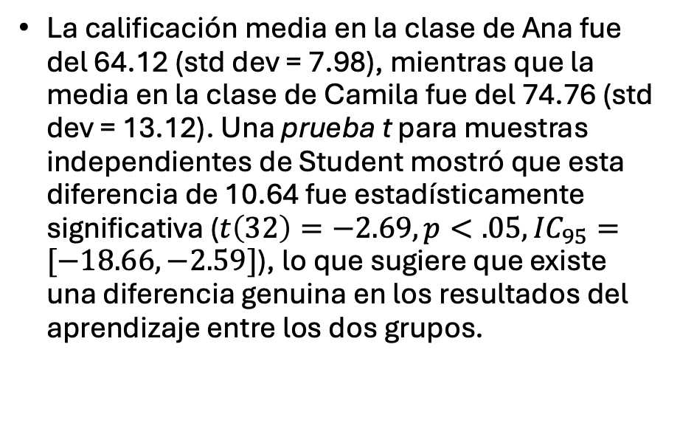
Descripción de resultados
La calificación media en la clase de Ana fue del 64.12 (std dev = 7.98), mientras que la media en la clase de Camila fue del 74.76 (std dev = 13.12). Una prueba t para muestras independientes de Student mostró que esta diferencia de 10.64 fue estadísticamente significativa ($t\left(32\right)=−2.69, p<.05, {IC}_{95}=[−18.66, −2.59]$), lo que sugiere que existe una diferencia genuina en los resultados del aprendizaje entre los dos grupos.

Slide 39
Supuestos de la prueba
Normalidad
Independencia
Homogeneidad de la varianza (homocedasticidad)

Slide 40
Prueba t de Welch
El problema con la prueba anterior es que asume que las dos muestras tienen la misma desviación, pero ¿si no tienen la misma media porque deberían tener la misma desviación?
Prueba t student

Slide 41
Prueba t Welch

Slide 42
Matemáticas de los grados de libertad
$t=\frac{{\overline{X}}_{1}−{\overline{X}}_{2}}{SE({\overline{X}}_{1}−{\overline{X}}_{2})}$
$SE\left({\overline{X}}_{1}−{\overline{X}}_{2}\right)=\sqrt{\frac{{\hat{σ}}_{1}^{2}}{N_{1}}+\frac{{\hat{σ}}_{2}^{2}}{N_{2}}}$
$gl=\frac{{\left(\frac{{\hat{σ}}_{1}^{2}}{N_{1}}+\frac{{\hat{σ}}_{2}^{2}}{N_{2}}\right)}^{2}}{\frac{{\left(\frac{{\hat{σ}}_{1}^{2}}{N_{1}}\right)}^{2}}{N_{1}−1}+\frac{{\left(\frac{{\hat{σ}}_{2}^{2}}{N_{2}}\right)}^{2}}{N_{2}−1}}$

Slide 43
¿Cómo lo interpreto?
La calificación media en la clase de Ana fue del 64.12 (std dev = 7.98), mientras que la media en la clase de Camila fue del 74.76 (std dev = 13.12). Una prueba t para muestras independientes de Welch mostró que esta diferencia de 10.64 fue significativa ($t\left(32\right)=−2.69, p<.05, {IC}_{95}=[−18.66, −2.59]$), lo que sugiere que existe una diferencia genuina en los resultados del aprendizaje entre los dos grupos.

Slide 44
Prueba t para muestras pareadas
Supongamos que vamos a hacer un experimento de antes y después sobre un tratamiento. Esta es la prueba adecuada: medimos al mismo sujeto en dos momentos diferentes.
Nos interesa ver la diferencia interna de cada sujeto (pareada) y no la variación entre sujetos (independiente)
Calculamos la diferencia de los sujetos
$$D_{i}=X_{i1}−X_{i2}$$
Igualmente, diríamos que $μ_{D}=μ_{1}−μ_{2}$ es la media poblacional para esta difernencia de variables
Nuestras hipótesis serían:
$$H_{0}: μ_{D}=0$$
$$H_{1}: μ_{D}≠0$$

Slide 45
Prueba t para muestras pareadas
Estadísitico t
$$t=\frac{\overline{D}}{SE(\overline{D})}$$
Que es
$$t=\frac{\overline{D}}{{\hat{σ}}_{D}/\sqrt{N}}$$
Con $N−1$ grados de libertad
Es como una prueba t para una muestra pero se prueba la diferencia de medias de dos variables

Slide 46
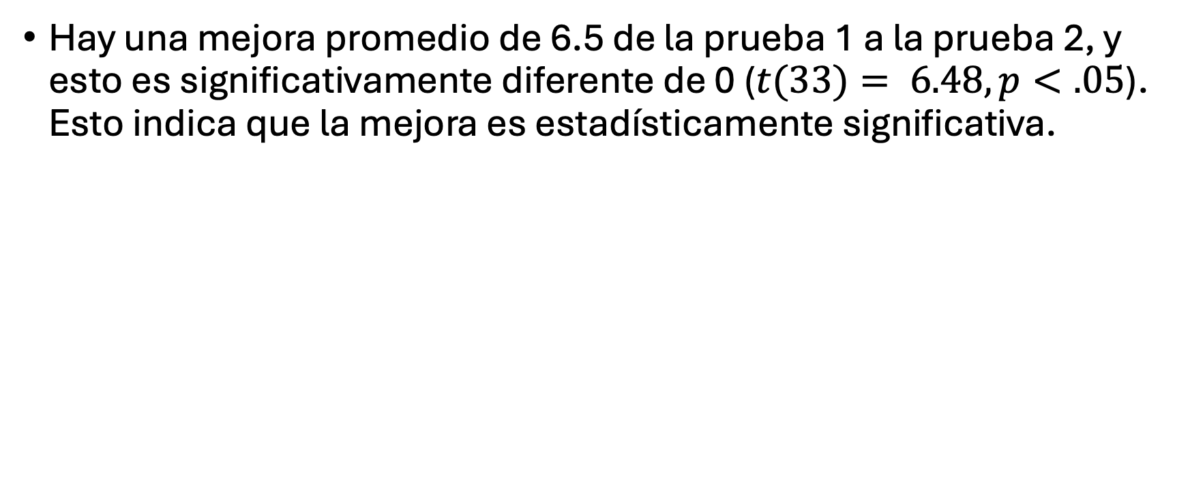
¿Cómo lo interpreto?
Hay una mejora promedio de 6.5 de la prueba 1 a la prueba 2, y esto es significativamente diferente de 0 ($t(33)= 6.48, p<.05$). Esto indica que la mejora es estadísticamente significativa.

Slide 47
Normalidad de una muestra
Gráfico cuantil-cuantil o gráfico Q-Q
En un gráfico Q-Q, cada observación se representa como un único punto. La coordenada x es el cuantil teórico en el que debería caer la observación, si los datos se distribuyen normalmente (con la media y la varianza estimadas de la muestra) y la coordenada y es el cuantil real de los datos dentro de la muestra.
Si los datos son normales, los puntos deben formar una línea recta.

Slide 48
Prueba Shapiro-Wilk
Formalidad
$$W=\frac{{(\sum_{i=1}^{N}{a_{i}X_{i}})}^{2}}{\sum_{i=1}^{N}{{(X_{i}−\overline{X})}^{2}}}$$
Hipótesis nula: los datos son normales

